Slide 1
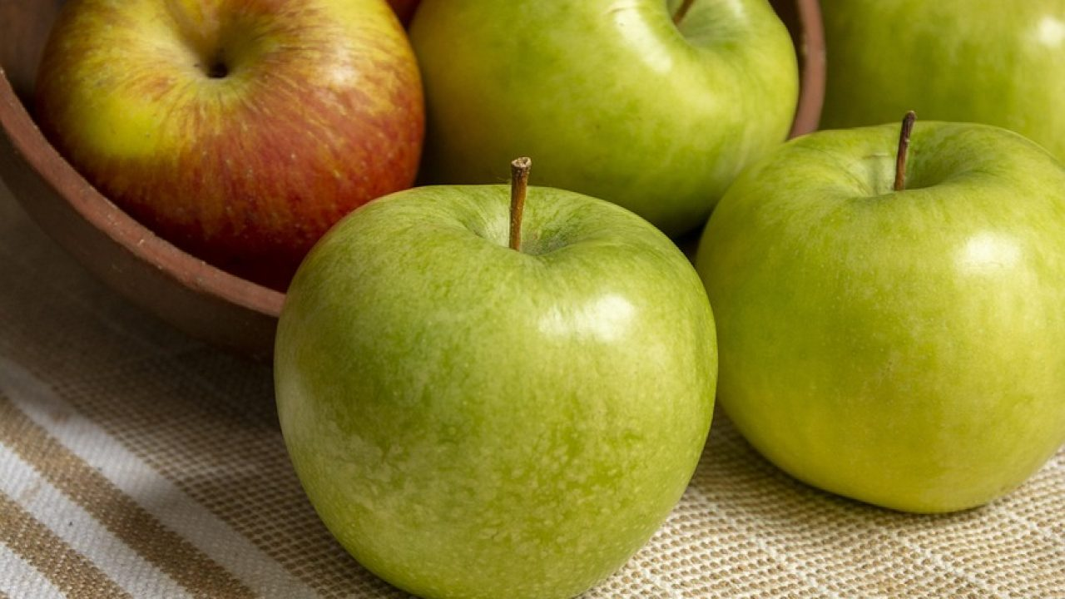
Manzana: qué aporta y
cómo llevarla a la
mesa
Salud y Estética
Ver el OA en saludyestetica.lumbre.lat
Notes:
Objeto de aprendizaje de Lumbre · Salud y Estética
Enlace: https://saludyestetica.lumbre.lat/object/sye-bib-oa05-manzana

Slide 2
Acerca de este OA · 1 de 2
Objetivo
Reconocer qué aporta la manzana, medir una porción con medidas de cocina y decidir cómo elegirla, cortarla, guardarla y servirla sin confundir el jugo con la fruta ni la cáscara con un adorno.
Descripción
Ficha de la biblioteca de alimentos: qué aporta la manzana, cómo se mide una porción casera, cómo llevarla a la mesa y a la lonchera, una preparación sencilla, compra y conservación, y los mitos más frecuentes.
Manzana: qué aporta y cómo llevarla a la mesa
2 / 65
Notes:
Enlace al OA: https://saludyestetica.lumbre.lat/object/sye-bib-oa05-manzana

Slide 3
Acerca de este OA · 2 de 2
Autoría: Salud y Estética
Etiquetas: manzana · fruta · fibra · lonchera · jugo · conservación
Manzana: qué aporta y cómo llevarla a la mesa
3 / 65
Notes:
Continuación de «Acerca de este OA» (2 de 2).

Slide 4
Manzana: qué aporta y cómo llevarla a la mesa · 1 de 2
Público y alcance
Cualquier persona que compra, cocina o quiere entender un alimento.
Caso ficticio. Verónica —nombre inventado— prepara la lonchera de su hijo de siete años. Compra una bolsa de manzanas cada semana, pero el niño sólo se las come peladas y, si van cortadas, las deja porque se oscurecen. Su madre le dice que «una manzana al día» resuelve todo y que un jugo de manzana es lo mismo que la fruta.
Manzana: qué aporta y cómo llevarla a la mesa
4 / 65

Slide 5
Manzana: qué aporta y cómo llevarla a la mesa · 2 de 2
Verónica duda: no sabe si la cáscara es necesaria, si el jugo cuenta como fruta o si una manzana grande es demasiada para un niño. Quiere una colación práctica que no termine en la basura. Esta ficha responde con medidas caseras y criterios de compra, sin convertir la manzana en medicina ni en obligación.
Al final, Verónica podrá decidir qué mandar, cómo cortarlo y cuándo ofrecer jugo y cuándo fruta entera.
Manzana: qué aporta y cómo llevarla a la mesa
5 / 65
Notes:
Continuación de «Manzana: qué aporta y cómo llevarla a la mesa» (2 de 2).

Slide 6
Qué aporta la manzana · 1 de 2
La manzana es una fruta con mucha agua, fibra y azúcares propios. Su pulpa y su cáscara aportan fibra —en buena parte pectina—, vitamina C en cantidad modesta, potasio y compuestos fenólicos que le dan color y sabor. La cáscara concentra buena parte de la fibra y de esos compuestos, por eso pelarla siempre reduce lo que aporta.
Manzana: qué aporta y cómo llevarla a la mesa
6 / 65

Slide 7
Qué aporta la manzana · 2 de 2
La manzana no es una fuente importante de proteína ni de grasa, y su vitamina C es menor que la de otras frutas; eso no la vuelve inútil, sólo distinta. Al cortarla, la pulpa se oscurece por oxidación, no porque esté mala. Su sabor va del ácido al dulce según la variedad y la madurez. Es una fruta práctica, resistente y fácil de transportar, y eso explica su lugar en la lonchera.
Manzana: qué aporta y cómo llevarla a la mesa
7 / 65
Notes:
Continuación de «Qué aporta la manzana» (2 de 2).

Slide 8
Porción y medida casera · 1 de 3
Una porción casera es una manzana mediana o una taza de manzana en gajos. Para una colación, una manzana basta; para el lunch de un niño, una pequeña o media grande. El corazón y las semillas no se cuentan: se retiran y se desechan.
La cáscara sí se cuenta y se come si está limpia; si se pela, la porción sigue siendo la misma, pero se pierde parte de la fibra. Una manzana entera se transporta bien; cortada, se oxida y se ablanda, así que conviene comerla el mismo día.
Manzana: qué aporta y cómo llevarla a la mesa
8 / 65

Slide 9
Porción y medida casera · 2 de 3
En un jugo, la manzana se vuelve bebida y pierde la masticación y buena parte de la fibra; no es equivalente a la fruta entera. La medida casera ayuda a distinguir una colación de un postre con azúcar añadido.
Alcance de esta ficha
Ficha informativa de un alimento de la biblioteca. Explica qué aporta la manzana, cómo se mide una porción casera y cómo se elige o conserva; no prescribe dietas ni sustituye una consulta.
Manzana: qué aporta y cómo llevarla a la mesa
9 / 65
Notes:
Continuación de «Porción y medida casera» (2 de 3).

Slide 10
Porción y medida casera · 3 de 3
El jugo no es la fruta
Un jugo de manzana pierde la masticación y buena parte de la fibra, y puede llevar varias frutas en un vaso. La fruta entera conserva lo que el jugo deja atrás.
Limón y frío para los gajos
Si mandas manzana cortada, unta limón y guárdala en un recipiente cerrado y frío. Se oxidará menos y llegará mejor a la hora del lunch.
Manzana: qué aporta y cómo llevarla a la mesa
10 / 65
Notes:
Continuación de «Porción y medida casera» (3 de 3).

Slide 11
Cómo llevarla a la mesa · 1 de 2
La manzana se come sola, en gajos, en ensalada, rallada o como postre. Combina con limón, canela, crema de cacahuate, yogurt, avena y queso fresco. En una ensalada, en gajos con hojas verdes y nueces; rallada, sobre avena o yogurt; en gajos, con limón para que no se oscurezca. Su dulzor depende de la variedad: algunas son ácidas y otras muy dulces, así que prueba antes de endulzar.
Manzana: qué aporta y cómo llevarla a la mesa
11 / 65

Slide 12
Cómo llevarla a la mesa · 2 de 2
No necesita azúcar ni miel; si la sirves con canela, ya tiene sabor. En la lonchera, una manzana entera es más práctica que los gajos; si la mandas cortada, unta limón y usa un recipiente rígido. La manzana también se hornea o se cocina en compota, pero entonces cambia la textura y se puede añadir azúcar sin darse cuenta.
Manzana: qué aporta y cómo llevarla a la mesa
12 / 65
Notes:
Continuación de «Cómo llevarla a la mesa» (2 de 2).

Slide 13
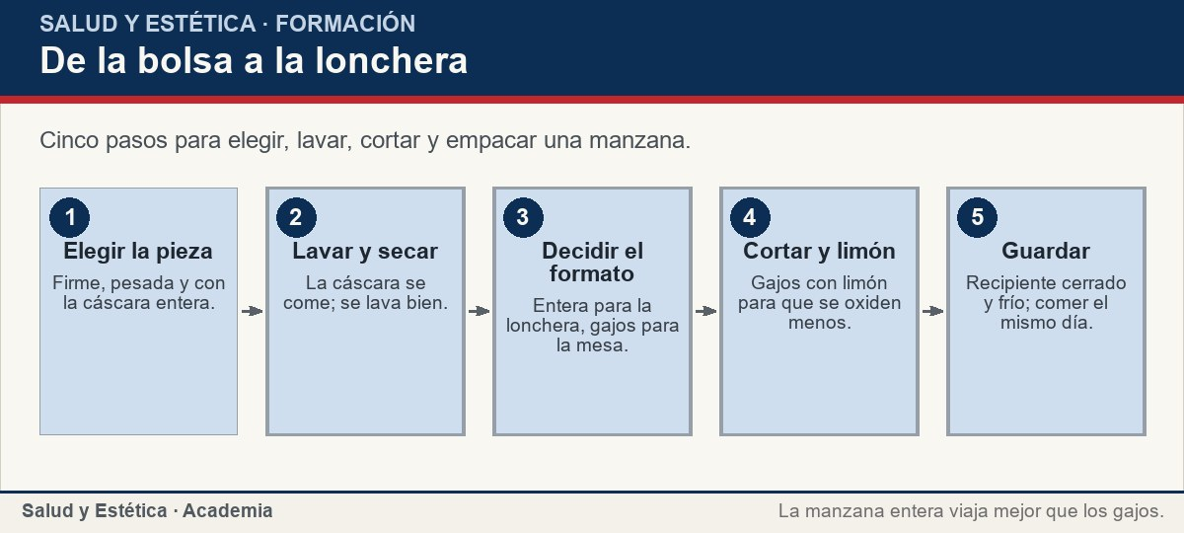
Cómo llevarla a la mesa
Cinco pasos para elegir, lavar, cortar y empacar una manzana.
Ver imagen original en el OA
Notes:
Imagen del OA: assets/fig-1-flujo.jpg
Texto alternativo: De la bolsa a la lonchera
Pie: Cinco pasos para elegir, lavar, cortar y empacar una manzana.
Enlace: https://saludyestetica.lumbre.lat/object/sye-bib-oa05-manzana

Slide 14
Una preparación sencilla · 1 de 2
Manzana en gajos con limón y canela. Lava la manzana, sécala y córtala en cuartos. Retira el corazón y las semillas con un cuchillo pequeño. Corta cada cuarto en gajos delgados y colócalos en un tazón. Exprime limón sobre los gajos y revuelve para que se impregnen; esto ayuda a que se oscurezcan más despacio.
Espolvorea canela y sirve de inmediato, solos o con yogurt natural. Si los llevas de lunch, guarda los gajos en un recipiente cerrado y transporta el limón aparte. No hace falta azúcar. También puedes rallar la manzana sobre la avena y agregar canela.
Manzana: qué aporta y cómo llevarla a la mesa
14 / 65

Slide 15
Una preparación sencilla · 2 de 2
Consume los gajos el mismo día; si se oscurecen, no están malos, sólo se oxidaron.
Manzana: qué aporta y cómo llevarla a la mesa
15 / 65
Notes:
Continuación de «Una preparación sencilla» (2 de 2).

Slide 16
Una preparación sencilla
Situaciones frecuentes con la manzana y una decisión posible. No es una prescripción: ordena la compra y la lonchera.
Manzana: qué aporta y cómo llevarla a la mesa
16 / 65
Notes:
Título completo de la tabla que sigue.

Slide 17
Tabla · 1 de 2
Situación | Qué observar | Decisión posible
La manzana está firme y pesada | Buena señal | Lávala y cómela entera o en gajos.
Tiene una zona blanda | Puede estar pasada | Sepárala, revisa el resto y descártala si huele mal.
Los gajos se oscurecieron | Es oxidación, no moho | Si huelen bien, se comen; el limón ayuda a retrasarlo.
El niño no quiere la cáscara | Es una preferencia | Ofrece gajos con cáscara y prueba variedades más dulces.
Manzana: qué aporta y cómo llevarla a la mesa
17 / 65
Notes:
Tabla del OA: Tabla
Enlace: https://saludyestetica.lumbre.lat/object/sye-bib-oa05-manzana

Slide 18
Tabla · 2 de 2
Situación | Qué observar | Decisión posible
Quieres jugo en lugar de fruta | Pierde fibra y masticación | Prefiere la fruta entera; deja el jugo para ocasiones.
Es para la lonchera | Tiene que llegar bien | Manda una pieza entera o gajos con limón en recipiente rígido.
Manzana: qué aporta y cómo llevarla a la mesa
18 / 65
Notes:
Tabla del OA: Tabla
Enlace: https://saludyestetica.lumbre.lat/object/sye-bib-oa05-manzana

Slide 19
Compra, conservación e higiene
Elige manzanas firmes, pesadas para su tamaño y con la cáscara entera, sin golpes ni zonas blandas. El color depende de la variedad; no hay uno que garantice dulzor. Huele la fruta: un aroma fresco indica que está en buen estado; si huele a fermentado o la cáscara está pegajosa, no la compres. En casa, guárdalas en el refrigerador o en un lugar fresco y seco, separadas de otras frutas que maduran rápido. Lávalas antes de comer o cortar, aunque las vayas a pelar. Si compras una bolsa grande, revisa las piezas del fondo y separa las magulladas. Una manzana cortada se oxida; el limón ayuda, pero no la conserva indefinidamente.
Manzana: qué aporta y cómo llevarla a la mesa
19 / 65

Slide 20
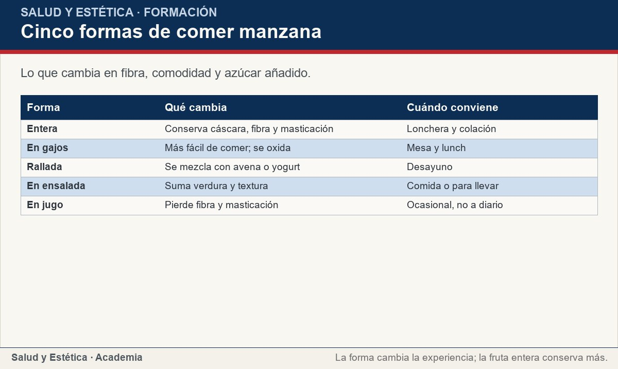
Compra, conservación e higiene
Lo que cambia en fibra, comodidad y azúcar añadido.
Ver imagen original en el OA
Notes:
Imagen del OA: assets/fig-2-matriz.jpg
Texto alternativo: Cinco formas de comer manzana
Pie: Lo que cambia en fibra, comodidad y azúcar añadido.
Enlace: https://saludyestetica.lumbre.lat/object/sye-bib-oa05-manzana

Slide 21
Mitos frecuentes · 1 de 2
«Una manzana al día mantiene al médico lejos»: es un dicho, no una garantía. La manzana aporta fibra y micronutrientes, pero no sustituye una alimentación variada ni una consulta. «La manzana limpia los dientes»: no reemplaza el cepillado; su azúcar y su acidez también cuentan.
«El jugo de manzana es lo mismo que la fruta»: no. El jugo pierde la masticación y buena parte de la fibra, y un vaso puede llevar varias manzanas. «La cáscara no se come»: se come si está limpia; pelarla siempre reduce la fibra.
Manzana: qué aporta y cómo llevarla a la mesa
21 / 65

Slide 22
Mitos frecuentes · 2 de 2
«La manzana engorda de noche»: la hora no cambia los nutrientes; lo que cambia es la porción y el conjunto del día. Ninguna de estas ideas la vuelve buena o mala.
Manzana: qué aporta y cómo llevarla a la mesa
22 / 65
Notes:
Continuación de «Mitos frecuentes» (2 de 2).

Slide 23
Mitos frecuentes · Cómo elegir, cortar y guardar manzanas · Paso 1 de 6
Pesa la pieza en la mano
Una manzana firme y pesada para su tamaño suele estar en buen estado. Evita las que se sienten ligeras o con zonas blandas.
Manzana: qué aporta y cómo llevarla a la mesa
23 / 65
Notes:
Recorrido: Cómo elegir, cortar y guardar manzanas
Paso 1 de 6: Pesa la pieza en la mano
Texto del paso: Una manzana firme y pesada para su tamaño suele estar en buen estado. Evita las que se sienten ligeras o con zonas blandas.
Enlace: https://saludyestetica.lumbre.lat/object/sye-bib-oa05-manzana

Slide 24
Mitos frecuentes · Cómo elegir, cortar y guardar manzanas · Paso 2 de 6
Mira la cáscara
Busca una superficie entera, sin golpes, grietas ni manchas blandas. El color depende de la variedad y no garantiza dulzor.
Manzana: qué aporta y cómo llevarla a la mesa
24 / 65
Notes:
Recorrido: Cómo elegir, cortar y guardar manzanas
Paso 2 de 6: Mira la cáscara
Texto del paso: Busca una superficie entera, sin golpes, grietas ni manchas blandas. El color depende de la variedad y no garantiza dulzor.
Enlace: https://saludyestetica.lumbre.lat/object/sye-bib-oa05-manzana

Slide 25
Mitos frecuentes · Cómo elegir, cortar y guardar manzanas · Paso 3 de 6
Lava antes de comer
Enjuaga y frota suavemente la cáscara, aunque vayas a pelarla. El cuchillo puede arrastrar lo que hay en la superficie.
Manzana: qué aporta y cómo llevarla a la mesa
25 / 65
Notes:
Recorrido: Cómo elegir, cortar y guardar manzanas
Paso 3 de 6: Lava antes de comer
Texto del paso: Enjuaga y frota suavemente la cáscara, aunque vayas a pelarla. El cuchillo puede arrastrar lo que hay en la superficie.
Enlace: https://saludyestetica.lumbre.lat/object/sye-bib-oa05-manzana

Slide 26
Mitos frecuentes · Cómo elegir, cortar y guardar manzanas · Paso 4 de 6
Decide el formato
Entera para la lonchera, en gajos para la mesa, rallada para la avena. Si la cortas, consume los gajos el mismo día.
Manzana: qué aporta y cómo llevarla a la mesa
26 / 65
Notes:
Recorrido: Cómo elegir, cortar y guardar manzanas
Paso 4 de 6: Decide el formato
Texto del paso: Entera para la lonchera, en gajos para la mesa, rallada para la avena. Si la cortas, consume los gajos el mismo día.
Enlace: https://saludyestetica.lumbre.lat/object/sye-bib-oa05-manzana

Slide 27
Mitos frecuentes · Cómo elegir, cortar y guardar manzanas · Paso 5 de 6
Usa limón
Exprime limón sobre los gajos y revuelve. Ayuda a que se oxiden más despacio; no los vuelve eternos ni sustituye el frío.
Manzana: qué aporta y cómo llevarla a la mesa
27 / 65
Notes:
Recorrido: Cómo elegir, cortar y guardar manzanas
Paso 5 de 6: Usa limón
Texto del paso: Exprime limón sobre los gajos y revuelve. Ayuda a que se oxiden más despacio; no los vuelve eternos ni sustituye el frío.
Enlace: https://saludyestetica.lumbre.lat/object/sye-bib-oa05-manzana

Slide 28
Mitos frecuentes · Cómo elegir, cortar y guardar manzanas · Paso 6 de 6
Guarda en frío
Las manzanas enteras van al refrigerador o a un lugar fresco y seco. Los gajos, en un recipiente cerrado y frío, lejos de otros alimentos que huelan fuerte.
Manzana: qué aporta y cómo llevarla a la mesa
28 / 65
Notes:
Recorrido: Cómo elegir, cortar y guardar manzanas
Paso 6 de 6: Guarda en frío
Texto del paso: Las manzanas enteras van al refrigerador o a un lugar fresco y seco. Los gajos, en un recipiente cerrado y frío, lejos de otros alimentos que huelan fuerte.
Enlace: https://saludyestetica.lumbre.lat/object/sye-bib-oa05-manzana

Slide 29
Mitos frecuentes · Caso ficticio: la lonchera de Verónica · Paso 1 de 3
Los datos del caso
Caso ficticio. Verónica, nombre inventado, compra una bolsa de manzanas cada semana. Su hijo de siete años sólo las come peladas y deja los gajos cuando se oscurecen. La abuela dice que una manzana al día lo resuelve todo y que el jugo es lo mismo que la fruta.
Manzana: qué aporta y cómo llevarla a la mesa
29 / 65
Notes:
Recorrido: Caso ficticio: la lonchera de Verónica
Paso 1 de 3: Los datos del caso
Texto del paso: Caso ficticio. Verónica, nombre inventado, compra una bolsa de manzanas cada semana. Su hijo de siete años sólo las come peladas y deja los gajos cuando se oscurecen. La abuela dice que una manzana al día lo resuelve todo y que el jugo es lo mismo que la fruta.
Enlace: https://saludyestetica.lumbre.lat/object/sye-bib-oa05-manzana

Slide 30
Mitos frecuentes · Caso ficticio: la lonchera de Verónica · Paso 2 de 3
Lo que se observa
El problema no es la manzana: es el formato. Una pieza entera resiste la lonchera; los gajos sin limón se oxidan y se ven menos apetitosos, aunque no estén malos. El jugo pierde fibra y masticación, y un vaso puede llevar más fruta de la que el niño comería entera. La cáscara aporta fibra, pero forzarla no ayuda.
Manzana: qué aporta y cómo llevarla a la mesa
30 / 65
Notes:
Recorrido: Caso ficticio: la lonchera de Verónica
Paso 2 de 3: Lo que se observa
Texto del paso: El problema no es la manzana: es el formato. Una pieza entera resiste la lonchera; los gajos sin limón se oxidan y se ven menos apetitosos, aunque no estén malos. El jugo pierde fibra y masticación, y un vaso puede llevar más fruta de la que el niño comería entera. La cáscara aporta fibra, pero forzarla no ayuda.
Enlace: https://saludyestetica.lumbre.lat/object/sye-bib-oa05-manzana

Slide 31
Mitos frecuentes · Caso ficticio: la lonchera de Verónica · Paso 3 de 3
Lo que se decide
Verónica manda una manzana pequeña entera, lavada, y a veces gajos con limón en un recipiente rígido. Prueba una variedad más dulce para que el niño acepte la cáscara. Deja el jugo para ocasiones y no lo usa como sustituto diario. No necesita una regla mágica: ajustó el formato y la variedad.
Manzana: qué aporta y cómo llevarla a la mesa
31 / 65
Notes:
Recorrido: Caso ficticio: la lonchera de Verónica
Paso 3 de 3: Lo que se decide
Texto del paso: Verónica manda una manzana pequeña entera, lavada, y a veces gajos con limón en un recipiente rígido. Prueba una variedad más dulce para que el niño acepte la cáscara. Deja el jugo para ocasiones y no lo usa como sustituto diario. No necesita una regla mágica: ajustó el formato y la variedad.
Enlace: https://saludyestetica.lumbre.lat/object/sye-bib-oa05-manzana

Slide 32
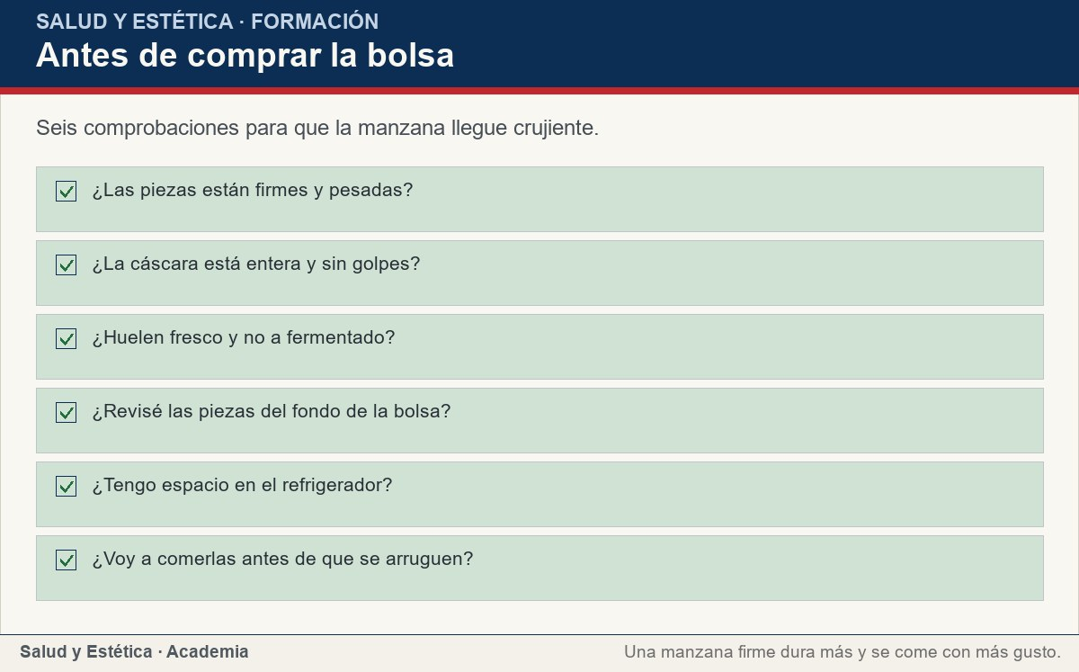
Mitos frecuentes
Seis comprobaciones para que la manzana llegue crujiente.
Ver imagen original en el OA
Notes:
Imagen del OA: assets/fig-3-checklist.jpg
Texto alternativo: Antes de comprar la bolsa
Pie: Seis comprobaciones para que la manzana llegue crujiente.
Enlace: https://saludyestetica.lumbre.lat/object/sye-bib-oa05-manzana

Slide 33
Errores frecuentes · 1 de 2
•
Pelar siempre la manzana por costumbre. La cáscara aporta fibra y compuestos que le dan color y sabor. Si está limpia y entera, no hay razón para retirarla; si a la persona le molesta, se puede ofrecer en gajos y probar otras variedades.
•
Sustituir la fruta entera por jugo a diario. El jugo pierde la masticación y buena parte de la fibra, y un vaso puede llevar varias manzanas. No es equivalente a comerse una pieza entera.
Manzana: qué aporta y cómo llevarla a la mesa
33 / 65

Slide 34
Errores frecuentes · 2 de 2
•
Tirar los gajos porque se oscurecieron. El oscurecimiento es oxidación, no moho. Si huelen bien y no saben raro, se pueden comer; el limón y el frío ayudan a retrasarlo.
•
Comprar una bolsa grande sin revisar el fondo. Una manzana magullada acelera el deterioro de las demás. Revisar y separar las dañadas evita perder la bolsa completa.
Manzana: qué aporta y cómo llevarla a la mesa
34 / 65
Notes:
Continuación de «Errores frecuentes» (2 de 2).

Slide 35
Criterios para decidir · 1 de 2
1.
Si la manzana está blanda o huele a fermentado, descártala.
2.
Si la vas a mandar en la lonchera, elige una pieza entera y firme.
3.
Si la cortas, unta limón y guárdala en frío.
4.
Si ofreces jugo, no lo cuentes como la fruta entera del día.
5.
Si la cáscara molesta, prueba gajos y otras variedades antes de pelarla siempre.
Manzana: qué aporta y cómo llevarla a la mesa
35 / 65

Slide 36
Criterios para decidir · 2 de 2
Límites y escalamiento
Consulta a un profesional sanitario si después de comer manzana aparece picor en la boca, hinchazón de labios o garganta, ronchas o dificultad para respirar; esto último es una urgencia. También si tienes molestias digestivas persistentes o una condición diagnosticada que te haga dudar sobre la porción de fruta. Esa decisión se ajusta con tu equipo de salud. Esta ficha no diagnostica ni prescribe y no sustituye una consulta.
Manzana: qué aporta y cómo llevarla a la mesa
36 / 65
Notes:
Continuación de «Criterios para decidir» (2 de 2).

Slide 37
Actividad 1 · Opción múltiple
Sección: Comprueba lo que aprendiste
¿Qué pasa cuando se pela una manzana?
A) Se pierde parte de la fibra que aporta la cáscara.
B) La fruta se vuelve más nutritiva.
C) Desaparecen todos sus azúcares.
D) Se convierte en jugo.
Manzana: qué aporta y cómo llevarla a la mesa
37 / 65
Notes:
Solución: A) Se pierde parte de la fibra que aporta la cáscara.
Explicación: La cáscara concentra fibra y compuestos que le dan color y sabor. Pelarla no la vuelve mala, pero reduce parte de lo que aporta.
Evidencia: La sección «Qué aporta» explica el papel de la cáscara.
Enlace al OA: https://saludyestetica.lumbre.lat/object/sye-bib-oa05-manzana

Slide 38
Actividad 2 · Opción múltiple
Sección: Comprueba lo que aprendiste
¿Un vaso de jugo de manzana es equivalente a una manzana entera?
A) Sí, siempre.
B) No: pierde masticación y buena parte de la fibra, y puede llevar varias manzanas.
C) Sí, si no tiene azúcar añadido.
D) Sólo si se toma en ayunas.
Manzana: qué aporta y cómo llevarla a la mesa
38 / 65
Notes:
Solución: B) No: pierde masticación y buena parte de la fibra, y puede llevar varias manzanas.
Explicación: El jugo conserva agua y azúcares, pero pierde la masticación y buena parte de la fibra. Un vaso puede concentrar varias frutas.
Evidencia: La ficha distingue fruta entera de jugo en la sección de porción y en los mitos.
Enlace al OA: https://saludyestetica.lumbre.lat/object/sye-bib-oa05-manzana

Slide 39
Actividad 3 · Verdadero o falso
Sección: Comprueba lo que aprendiste
Una manzana al día garantiza no enfermar.
A) Verdadero
B) Falso
Manzana: qué aporta y cómo llevarla a la mesa
39 / 65
Notes:
Solución: Falso
Explicación: Es un dicho, no una garantía. La manzana aporta fibra y micronutrientes, pero no sustituye una alimentación variada ni una consulta.
Evidencia: La ficha trata la frase como mito y explica su límite.
Enlace al OA: https://saludyestetica.lumbre.lat/object/sye-bib-oa05-manzana

Slide 40
Actividad 4 · Verdadero o falso
Sección: Comprueba lo que aprendiste
Una manzana cortada que se oscurece puede seguir en buen estado.
A) Verdadero
B) Falso
Manzana: qué aporta y cómo llevarla a la mesa
40 / 65
Notes:
Solución: Verdadero
Explicación: El oscurecimiento es oxidación, no moho. Si huele bien y no sabe raro, se puede comer; el limón y el frío ayudan a retrasarlo.
Evidencia: La sección de preparación y la tabla de situaciones lo explican.
Enlace al OA: https://saludyestetica.lumbre.lat/object/sye-bib-oa05-manzana

Slide 41
Actividad 5 · Relacionar · 1 de 2
Sección: Comprueba lo que aprendiste
Relaciona cada parte o formato con lo que corresponde.
Columna A
1. Cáscara
2. Gajos con limón
3. Jugo
4. Manzana firme
5. Manzana magullada
Columna B
A) Se oxidan más despacio
Manzana: qué aporta y cómo llevarla a la mesa
41 / 65
Notes:
Solución: Cáscara → Aporta fibra si está limpia
Gajos con limón → Se oxidan más despacio
Jugo → Pierde fibra y masticación
Manzana firme → Buena para la lonchera
Manzana magullada → Acelera el deterioro de la bolsa
Evidencia: Cada formato y cada estado piden una decisión distinta.
Enlace al OA: https://saludyestetica.lumbre.lat/object/sye-bib-oa05-manzana

Slide 42
Actividad 5 · Relacionar · 2 de 2
B) Pierde fibra y masticación
C) Buena para la lonchera
D) Acelera el deterioro de la bolsa
E) Aporta fibra si está limpia
Manzana: qué aporta y cómo llevarla a la mesa
42 / 65
Notes:
Continuación de «Actividad 5 · Relacionar» (2 de 2).

Slide 43
Actividad 6 · Completar la frase
Sección: Comprueba lo que aprendiste
La cáscara de la manzana aporta ___ y compuestos que le dan color; al cortarla, la pulpa se oscurece por ___ y no porque esté mala.
Manzana: qué aporta y cómo llevarla a la mesa
43 / 65
Notes:
Solución: fibra · oxidación
Explicación: La fibra de la cáscara y la oxidación de la pulpa son dos datos distintos que ayudan a decidir si pelar, cortar o guardar.
Evidencia: Descripción cualitativa de la composición y del oscurecimiento.
Enlace al OA: https://saludyestetica.lumbre.lat/object/sye-bib-oa05-manzana

Slide 44
Actividad 7 · Clasificar · 1 de 2
Sección: Comprueba lo que aprendiste
Clasifica cada señal de compra o manejo.
Categorías
• Buena señal
• Señal de alerta
1. La manzana está firme y pesada
2. Tiene una zona blanda y oscura
3. La cáscara está entera y sin golpes
4. Huele a fermentado
Manzana: qué aporta y cómo llevarla a la mesa
44 / 65
Notes:
Solución: 1. La manzana está firme y pesada → Buena señal
2. Tiene una zona blanda y oscura → Señal de alerta
3. La cáscara está entera y sin golpes → Buena señal
4. Huele a fermentado → Señal de alerta
5. La bolsa trae una pieza magullada al fondo → Señal de alerta
6. Los gajos se guardaron con limón y frío → Buena señal
7. La cáscara está pegajosa → Señal de alerta
8. La manzana va entera en la lonchera → Buena señal
Evidencia: Firmeza, olor y estado de la bolsa son señales observables antes de comprar.
Enlace al OA: https://saludyestetica.lumbre.lat/object/sye-bib-oa05-manzana

Slide 45
Actividad 7 · Clasificar · 2 de 2
5. La bolsa trae una pieza magullada al fondo
6. Los gajos se guardaron con limón y frío
7. La cáscara está pegajosa
8. La manzana va entera en la lonchera
Clasifica cada elemento en una de las categorías.
Manzana: qué aporta y cómo llevarla a la mesa
45 / 65
Notes:
Continuación de «Actividad 7 · Clasificar» (2 de 2).

Slide 46
Actividad 8 · Detective de errores
Sección: Comprueba lo que aprendiste
Marca la línea donde el razonamiento falla.
A) Elijo manzanas firmes y reviso las del fondo de la bolsa.
B) Lavo la fruta antes de cortarla, aunque la pele.
C) Como el jugo es de manzana, cuenta igual que una pieza entera.
D) Unto limón a los gajos y los guardo en un recipiente cerrado.
E) Ofrezco gajos con cáscara y pruebo una variedad más dulce.
Manzana: qué aporta y cómo llevarla a la mesa
46 / 65
Notes:
Solución: C) Como el jugo es de manzana, cuenta igual que una pieza entera.
Explicación: El jugo pierde la masticación y buena parte de la fibra, y un vaso puede llevar varias manzanas. No equivale a una pieza entera.
Evidencia: La ficha distingue fruta entera de jugo y explica qué se pierde.
Enlace al OA: https://saludyestetica.lumbre.lat/object/sye-bib-oa05-manzana

Slide 47
Revisión rápida · 1 de 2
Criterio de avance
Se considera superado con al menos 70% de acierto agregado en las actividades cubiertas.
Actividades cubiertas
• Opción múltiple · sye-bib-oa05-ex01
• Opción múltiple · sye-bib-oa05-ex02
• Verdadero o falso · sye-bib-oa05-ex03
• Verdadero o falso · sye-bib-oa05-ex04
• Relacionar · sye-bib-oa05-ex05
Manzana: qué aporta y cómo llevarla a la mesa
47 / 65
Notes:
Compuerta de avance: Revisión rápida
Umbral declarado: 70%.
No se incluyen puntuaciones de ninguna sesión ni respuestas personales.
Enlace: https://saludyestetica.lumbre.lat/object/sye-bib-oa05-manzana

Slide 48
Revisión rápida · 2 de 2
• Completar la frase · sye-bib-oa05-ex06
• Clasificar · sye-bib-oa05-ex07
• Detective de errores · sye-bib-oa05-ex08
Al superar: Eliges una manzana firme, decides si pelarla o no, mides una porción casera y sabes cómo cortarla y guardarla.
Si aún no se alcanza: Repasa la matriz de formas de consumo y la tabla de situaciones; vuelve a clasificar las señales.
Manzana: qué aporta y cómo llevarla a la mesa
48 / 65
Notes:
Continuación de «Revisión rápida» (2 de 2).

Slide 49
Actividad 9 · Reflexión
Sección: Comprueba lo que aprendiste
Piensa en la última manzana que comiste. ¿La pelaste por costumbre o porque te molestaba la cáscara? ¿La comiste entera o en jugo? ¿Cuánto tiempo pasó desde que la cortaste? Escribe un cambio pequeño para la próxima compra y una forma de ofrecerla que no termine en la basura.
Pregunta abierta · las respuestas personales no se incluyen en esta exportación.
Manzana: qué aporta y cómo llevarla a la mesa
49 / 65
Notes:
Reflexión del OA: Piensa en la última manzana que comiste. ¿La pelaste por costumbre o porque te molestaba la cáscara? ¿La comiste entera o en jugo? ¿Cuánto tiempo pasó desde que la cortaste? Escribe un cambio pequeño para la próxima compra y una forma de ofrecerla que no termine en la basura.
No se exportan respuestas personales.
Enlace: https://saludyestetica.lumbre.lat/object/sye-bib-oa05-manzana

Slide 50
Juegos · Memoria de la manzana
Cara A | Cara B
Cáscara | Aporta fibra si está limpia
Gajos | Se oxidan; el limón ayuda
Jugo | Pierde fibra y masticación
Manzana firme | Buena para la lonchera
Manzana magullada | Acelera el deterioro de la bolsa
Manzana: qué aporta y cómo llevarla a la mesa
50 / 65
Notes:
Tabla del OA: Juegos · Memoria de la manzana
Enlace: https://saludyestetica.lumbre.lat/object/sye-bib-oa05-manzana

Slide 51
Juegos · Memoria de la manzana · Cómo practicar
Este es el contenido estático del juego. Para emparejar las cartas y practicar la interacción, abre el OA.
Abrir el juego en el OA
Manzana: qué aporta y cómo llevarla a la mesa
51 / 65
Notes:
Juego de memoria: Juegos · Memoria de la manzana
Enlace: https://saludyestetica.lumbre.lat/object/sye-bib-oa05-manzana

Slide 52
Juegos · Tarjetas para elegir y servir manzana · Tarjeta 1 de 5
Pregunta
¿Es necesario pelar la manzana?
Manzana: qué aporta y cómo llevarla a la mesa
52 / 65
Notes:
Anverso: ¿Es necesario pelar la manzana?
Reverso: No. La cáscara aporta fibra y compuestos que le dan color y sabor. Se come si está limpia; si molesta, se puede ofrecer en gajos y probar otras variedades.
Enlace: https://saludyestetica.lumbre.lat/object/sye-bib-oa05-manzana

Slide 53
Juegos · Tarjetas para elegir y servir manzana · Tarjeta 1 de 5 · Respuesta
Respuesta
No. La cáscara aporta fibra y compuestos que le dan color y sabor. Se come si está limpia; si molesta, se puede ofrecer en gajos y probar otras variedades.
Manzana: qué aporta y cómo llevarla a la mesa
53 / 65
Notes:
Respuesta de la tarjeta 1.

Slide 54
Juegos · Tarjetas para elegir y servir manzana · Tarjeta 2 de 5
Pregunta
¿El jugo de manzana es igual que la fruta?
Manzana: qué aporta y cómo llevarla a la mesa
54 / 65
Notes:
Anverso: ¿El jugo de manzana es igual que la fruta?
Reverso: No. El jugo pierde la masticación y buena parte de la fibra, y un vaso puede llevar varias manzanas. La fruta entera conserva más.
Enlace: https://saludyestetica.lumbre.lat/object/sye-bib-oa05-manzana

Slide 55
Juegos · Tarjetas para elegir y servir manzana · Tarjeta 2 de 5 · Respuesta
Respuesta
No. El jugo pierde la masticación y buena parte de la fibra, y un vaso puede llevar varias manzanas. La fruta entera conserva más.
Manzana: qué aporta y cómo llevarla a la mesa
55 / 65
Notes:
Respuesta de la tarjeta 2.

Slide 56
Juegos · Tarjetas para elegir y servir manzana · Tarjeta 3 de 5
Pregunta
¿Por qué se oscurece la manzana cortada?
Manzana: qué aporta y cómo llevarla a la mesa
56 / 65
Notes:
Anverso: ¿Por qué se oscurece la manzana cortada?
Reverso: Por oxidación, no por moho. Si huele bien y no sabe raro, se puede comer. El limón y el frío ayudan a retrasar el cambio.
Enlace: https://saludyestetica.lumbre.lat/object/sye-bib-oa05-manzana

Slide 57
Juegos · Tarjetas para elegir y servir manzana · Tarjeta 3 de 5 · Respuesta
Respuesta
Por oxidación, no por moho. Si huele bien y no sabe raro, se puede comer. El limón y el frío ayudan a retrasar el cambio.
Manzana: qué aporta y cómo llevarla a la mesa
57 / 65
Notes:
Respuesta de la tarjeta 3.

Slide 58
Juegos · Tarjetas para elegir y servir manzana · Tarjeta 4 de 5
Pregunta
¿Cuánta manzana sirvo?
Manzana: qué aporta y cómo llevarla a la mesa
58 / 65
Notes:
Anverso: ¿Cuánta manzana sirvo?
Reverso: Una manzana mediana o una taza de gajos. Para un niño, una pieza pequeña o media grande; para una colación, una entera.
Enlace: https://saludyestetica.lumbre.lat/object/sye-bib-oa05-manzana

Slide 59
Juegos · Tarjetas para elegir y servir manzana · Tarjeta 4 de 5 · Respuesta
Respuesta
Una manzana mediana o una taza de gajos. Para un niño, una pieza pequeña o media grande; para una colación, una entera.
Manzana: qué aporta y cómo llevarla a la mesa
59 / 65
Notes:
Respuesta de la tarjeta 4.

Slide 60
Juegos · Tarjetas para elegir y servir manzana · Tarjeta 5 de 5
Pregunta
¿Qué hago con una manzana magullada?
Manzana: qué aporta y cómo llevarla a la mesa
60 / 65
Notes:
Anverso: ¿Qué hago con una manzana magullada?
Reverso: Separarla de las demás, revisar la bolsa y consumir o descartar la pieza dañada. Una fruta magullada acelera el deterioro de las otras.
Enlace: https://saludyestetica.lumbre.lat/object/sye-bib-oa05-manzana

Slide 61
Juegos · Tarjetas para elegir y servir manzana · Tarjeta 5 de 5 · Respuesta
Respuesta
Separarla de las demás, revisar la bolsa y consumir o descartar la pieza dañada. Una fruta magullada acelera el deterioro de las otras.
Manzana: qué aporta y cómo llevarla a la mesa
61 / 65
Notes:
Respuesta de la tarjeta 5.

Slide 62
Para dominar este tema
La manzana aporta agua, fibra, potasio y vitamina C en cantidad modesta, y su cáscara concentra parte de la fibra. Elige una pieza firme y pesada, lávala, y decide si la comes entera o en gajos con limón. No confundas el jugo con la fruta, no esperes que limpie los dientes ni que garantice salud, y no la prohíbas por la noche. Una manzana bien elegida, bien cortada y bien guardada es una colación práctica; ninguna frase hecha la vuelve medicina ni enemigo.
Manzana: qué aporta y cómo llevarla a la mesa
62 / 65

Slide 63
Fuentes y estado de revisión · 1 de 3
Fuentes consultadas:
F-OMS-DIETA · OMS, Alimentación sana (hoja informativa actualizada el 26 de enero de 2026) · https://www.who.int/es/news-room/fact-sheets/detail/healthy-diet · consulta: 2026-10-25 · alcance: Alcance internacional. La base de una alimentación saludable son alimentos mínimamente procesados y no procesados; frutas y verduras forman parte de esa base. No fija porciones ni sustituye una consulta.
Manzana: qué aporta y cómo llevarla a la mesa
63 / 65

Slide 64
Fuentes y estado de revisión · 2 de 3
F-GUIAS-MX · Guías Alimentarias Saludables y Sostenibles para la Población Mexicana 2025, Secretaría de Salud · https://www.gob.mx/salud/sinsamac/documentos/guias-alimentarias-saludables-y-sostenibles-para-la-poblacion-mexicana-2025 · consulta: 2026-10-25 · alcance: Alcance federal en México; orientación alimentaria. Promueve patrones y prácticas más saludables y sostenibles con alimentos locales y de temporada. No fija porciones individuales.
Manzana: qué aporta y cómo llevarla a la mesa
64 / 65
Notes:
Continuación de «Fuentes y estado de revisión» (2 de 3).

Slide 65
Fuentes y estado de revisión · 3 de 3
F-USDA-FDC · USDA FoodData Central, base de datos pública de composición de alimentos · https://fdc.nal.usda.gov/ · consulta: 2026-10-25 · alcance: Alcance internacional (Estados Unidos). Se usó para confirmar los nutrientes que se describen de forma cualitativa; no se transcribieron gramos, miligramos ni kilocalorías.
Estado de revisión: Revisión editorial, 25 de octubre de 2026. Revisión por profesional sanitario: no realizada, pendiente. Ficha informativa de un alimento; no prescribe dietas ni sustituye una consulta.
Manzana: qué aporta y cómo llevarla a la mesa
65 / 65
Notes:
Continuación de «Fuentes y estado de revisión» (3 de 3).

